Slide 1
Web开发一
第七章 网页布局

Slide 2
布局概念、布局常见版式
本讲目标
掌握布局的方法
掌握相对定位、绝对定位
PhotoShop简单应用

Slide 3
布局概念、布局常见版式
本节内容
布局方法
页面搭建
PhotoShop简单应用

Slide 4
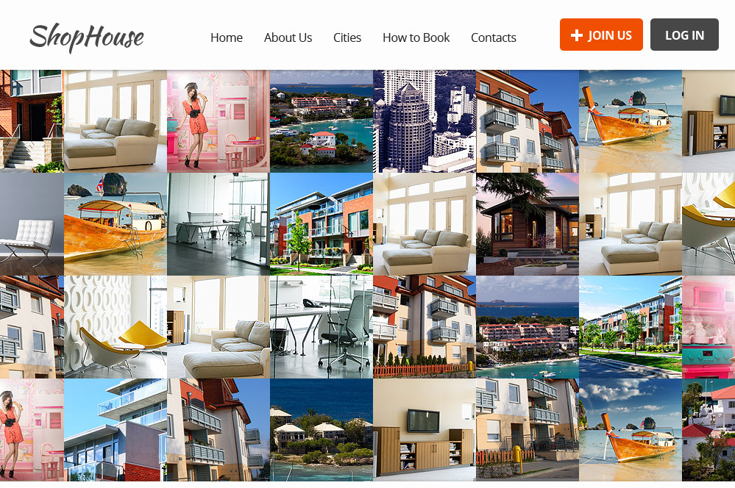

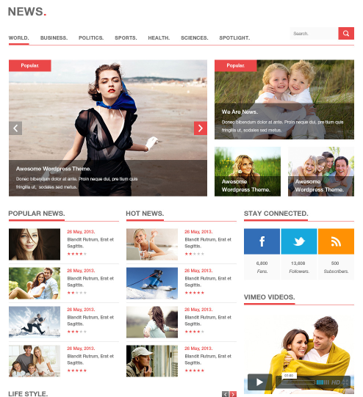
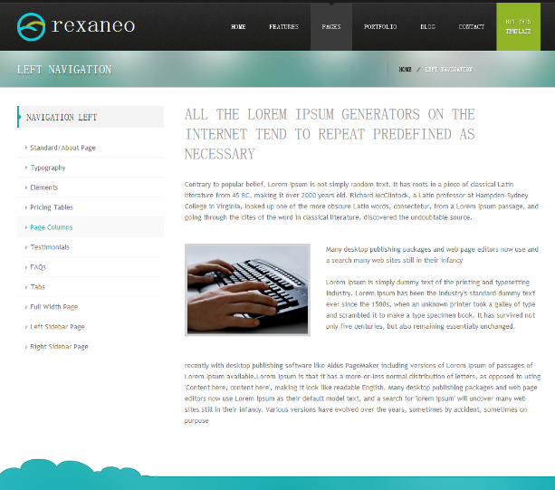
认识布局

Slide 5
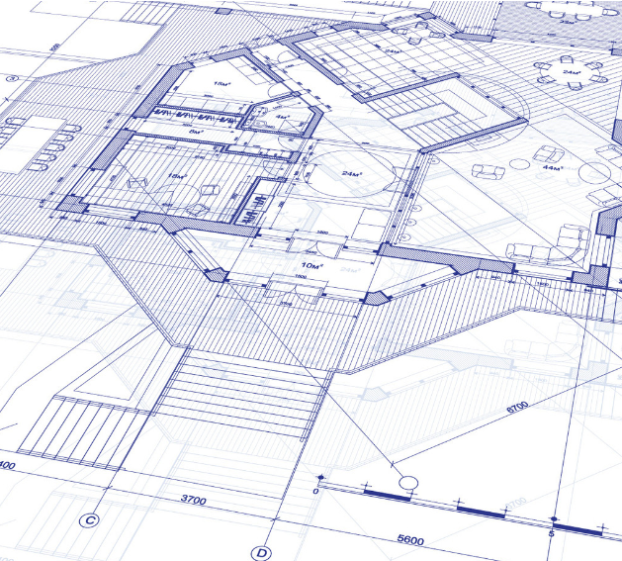
网页布局
网页布局
网页布局是指网页内容在页面上所处位置的设计。
网页布局的宗旨
由整体到局部
网页布局的常见版式
https://www.zhihu.com/question/21775016
Notes:
常见布局方式：https://segmentfault.com/a/1190000011783072

Slide 6
布局标签
布局标签 —— div
相当于一个容器（盒子）
具有盒子模型的所有属性，布局时用来控制元素之间的距离和相对位置
可以把文档分割为独立的、不同的部分
通过 id 或 class 属性区分不同的容器

Slide 7
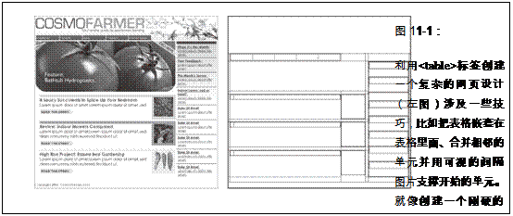
布局历史
HTML的局限性 —— 块级、行级、行块级
聪明的方式 —— table布局
缺点：
工作量大
维护困难
优点：
兼容性好

Slide 8
布局历史
HTML的局限性 —— 块级、行级、行块级
聪明的方式 —— table布局
DIV+CSS
div — 布局标签
css — 布局方法

Slide 9
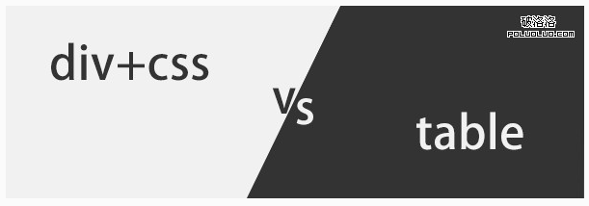
布局比较
 | DIV+CSS | Table
代码 | 简洁 | 繁琐，重复
页面优化 | 有利于搜索引擎的搜索 | 不利于搜索引擎的搜索
打开速度 | 载入一点就显示一点，因此有“载入快”的说法。 （网速非常卡的时候，页面会一点一点的出来的。） 多少层都可以 | 只有在表格体内的内容全部载入完后，才一次性显示该表格。 （在网速非常卡时候，过了几分钟后，页面一下会全部打开） 建议不超过三层嵌套
重构页面 | 内容和样式的分离导致我们在重构页面布局（更换皮肤）的时候，只用针对每一个 div 元素重新定义其具体位置、样式就行了 | 在 table 基础上进行改版,几乎必须改变所有的内容,实在是太过于麻烦
兼容性 | 不太好 | 好

Slide 10
布局概念、布局常见版式
本节内容
布局方法
页面搭建
PhotoShop简单应用

Slide 11
布局方法
浮动 —— float
定位 —— position

Slide 12
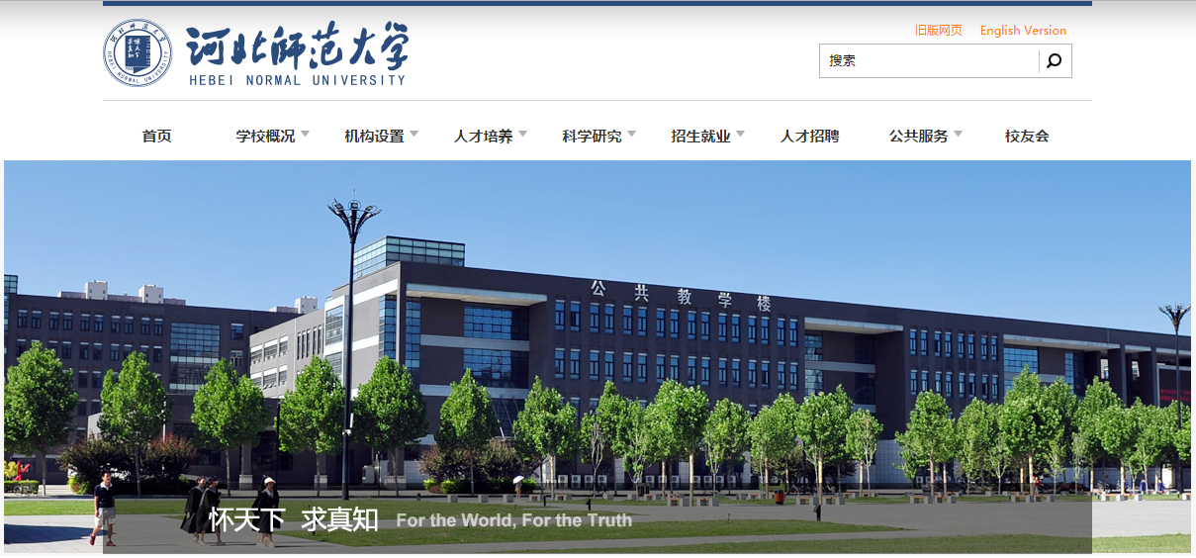
布局方法
例子：11_1

Slide 13
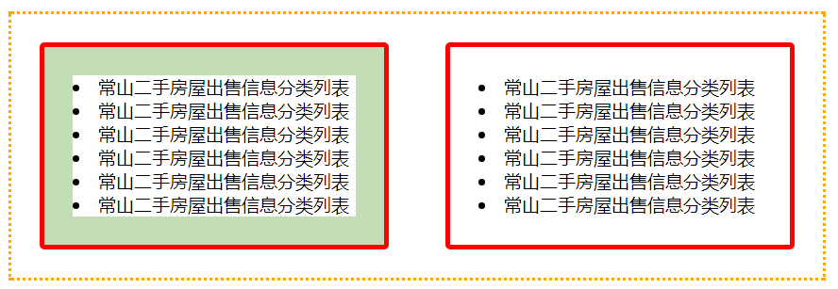
布局方法
<div>…</div>是块级元素，如何将两个块级元素并列显示?

Slide 14
布局方法
浮动 —— float
定义元素在哪个方向浮动，改变页面中对象的前后流动顺序
默认值，无浮动
向父元素右侧紧靠
float: none | left | right
向父元素左侧紧靠
http://www.w3school.com.cn/css/css_positioning_floating.asp
demo7-1-1.html

Slide 15
布局方法
浮动（float）注意事项
浮动元素距离父元素边框的位置，是该侧的父元素 padding +自身 margin 的值
通常不会超过父元素的边界
浮动元素不会相互重叠
不能上下浮动，通常只设一种浮动即可
如果父元素宽度不够，浮动元素会另起一行显示

Slide 16
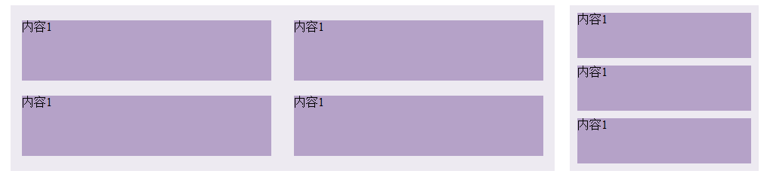
布局方法
练习：
demo7-2.html

Slide 17

浮动本意
float的初衷 —— 文字环绕图片效果
小狗很漂亮小狗很可爱小狗
小狗很漂亮小狗很可爱
很漂亮小狗很可爱小狗
img { float：left ; }
<img src="images/1.png">
<p>小狗很漂亮....</p>

Slide 18
浮动的影响
小狗很漂亮
小狗很漂亮小狗很可爱小狗
float：left ;
float：left ;
浮动的影响
元素重叠
父元素高度塌陷
小狗很漂亮
小狗很漂亮小狗很可爱
很漂亮小狗很可爱小狗
demo7-3.html

Slide 19
清除浮动
清除浮动 —— 父元素设置固定的高度
div { height : 200px ; }
小狗很漂亮
float：left ;
200px
小狗很漂亮
demo7-4.html

Slide 20
清除浮动
清除浮动 —— clear
用来设置该元素边上没有其他元素可以浮动
clear: left / right / both / none
left：不允许左边有浮动的元素
right：不允许右边有浮动的元素
both：不允许左右两边有浮动的元素
none：默认值，可以浮动
float：left ;
小狗很漂亮
空 div clear:both;
小狗很漂亮
demo7-5.html
https://segmentfault.com/a/1190000010252809

Slide 21
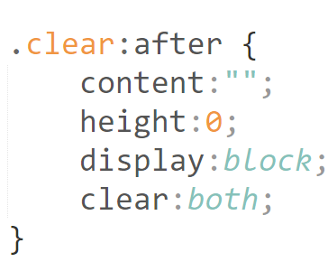
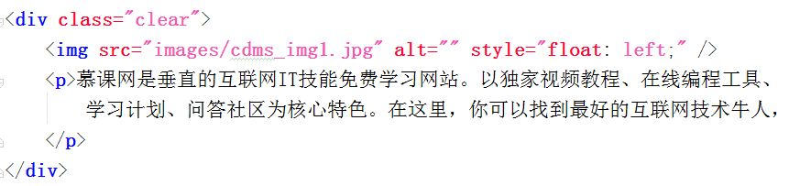
清除方法
清除浮动 —— 伪元素 :after :before，并搭配属性 clear:both;
注意：应用在包含浮动元素的父级元素上。
demo7-6.html

Slide 22
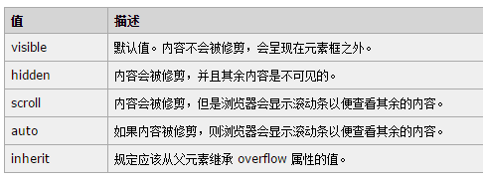
清除浮动
溢出处理 —— overflow
定义溢出元素内容区的内容会如何处理
demo7-7.html
Notes:
如果值为 scroll，不论是否需要，用户代理都会提供一种滚动机制。因此，有可能即使元素框中可以放下所有内容也会出现滚动条。

Slide 23
布局方法
清除浮动 —— overflow: hidden;
父元素不设高度并且子元素浮动时，使父元素高度自动适应子元素高度
父元素设置的高度或宽度小于子元素时，使父元素出现相应滚动条或隐藏子元素超出部分内容
https://www.zhihu.com/question/30938856
https://segmentfault.com/a/1190000013023485
demo7-8.html

Slide 24

浮动应用小技巧
小狗很漂亮小狗很可爱小狗
如何使得图片和段落之间有空白间隙？
很漂亮小狗很可爱小狗
img { padding-right: 20px ;}
img { margin-right: 20px ;}
p { padding-left: 20px ;}
p { margin-left: 20px ;}
demo7-9.html

Slide 25
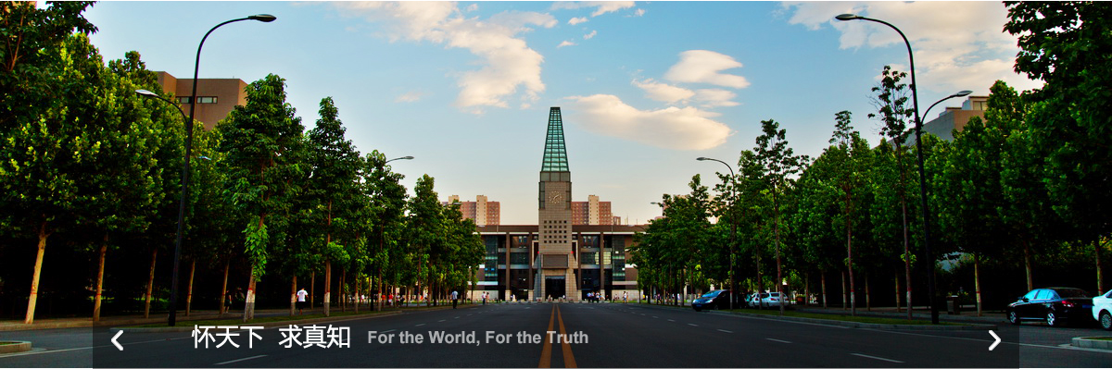

布局方法
1、如何定位？ 2、如何控制位置？ 3、如何设置对称？

Slide 26
布局方法
position定位
属性 | 常用值 | 说 明
position | static | 默认值。没有定位，元素出现在正常的流中
 | relative | 相对定位，相对于其正常位置进行定位
 | absolute | 绝对定位，相对于 static 定位以外的第一个有定位属性的父元素进行定位
 | fixed | 固定定位，相对于浏览器窗口进行定位

Slide 27
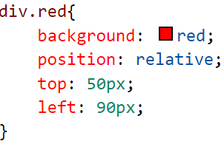
布局方法
相对定位 —— position : relative;
与 left，right，top，bottom 等属性共同使用
以自身本应在的位置为参照物
保留自身位置
left
div
top
div
demo7-10.html

Slide 28
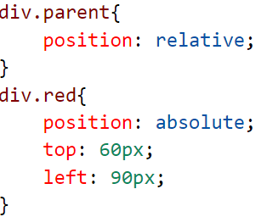
布局方法
绝对定位 —— position : absolute;
与 left，right，top，bottom 等属性共同使用
若祖先元素已定位，则以该祖先元素为参照物
若祖先元素未定位，则以第一屏为参照物
不保留自身位置
div
top
left
div
demo7-11.html
Notes:
绝对定位的元素的位置相对于最近的已定位祖先元素，如果元素没有已定位的祖先元素，那么它的位置相对于最初的包含块。

Slide 29
布局方法
绝对定位参照物 —— 祖先元素
position : absolute;
position : relative;
position : static;
没有声明 position
第一屏

Slide 30
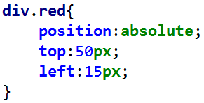
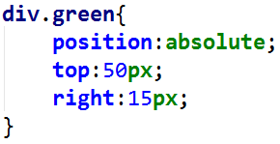
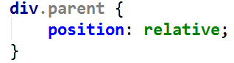
布局方法
绝对定位对称设置
div
div
demo7-12.html

Slide 31
布局方法
固定定位 —— position : fixed;
与 left，right，top，bottom 等属性共同使用
以浏览器窗口为参照物进行定位
demo7-13.html

Slide 32
定位与浮动
float 和 position 不同点
position 与 top、left 等配套使用
float 位置移动通过 margin、padding 等实现
overflow 和 clear 对 position 无效
布局通常使用 float，而不是 position

Slide 33
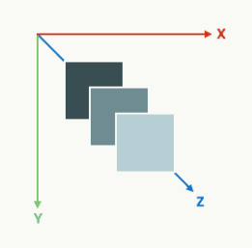
堆叠顺序
堆叠顺序 —— z-index
用于体现元素在 Z 轴空间的堆叠关系
仅能在定位元素上奏效
大部分情况以数字为取值
可为多个元素设置
demo7-14.html

Slide 34
布局概念、布局常见版式
本节内容
布局方法
页面搭建
PhotoShop简单应用

Slide 35
页面搭建
网页开发基本流程
需求获取
制作 UI 效果图
网页设计与实现
分析网页结构
用 HTML 实现网页结构
用 CSS 实现网页结构布局
填充网页内容
修饰网页样式
调整浏览器兼容性
网站上线运营

Slide 36
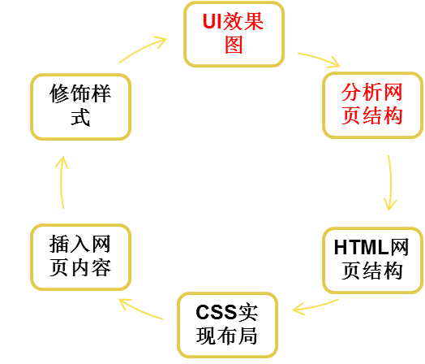
分析网页结构

Slide 37
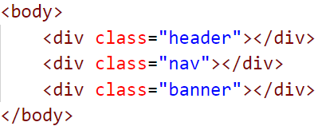
HTML代码实现网页结构

Slide 38
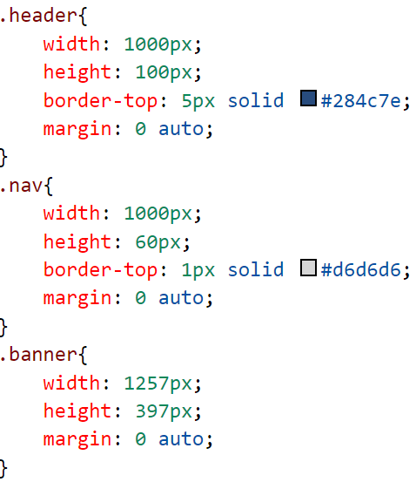
CSS实现网页布局

Slide 39
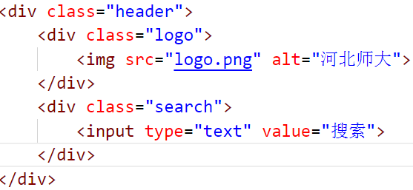
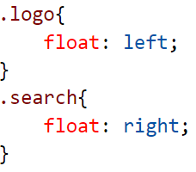
插入网页布内容
demo7-15.html

Slide 40
布局概念、布局常见版式
本节内容
布局方法
页面搭建
PhotoShop简单应用

Slide 41
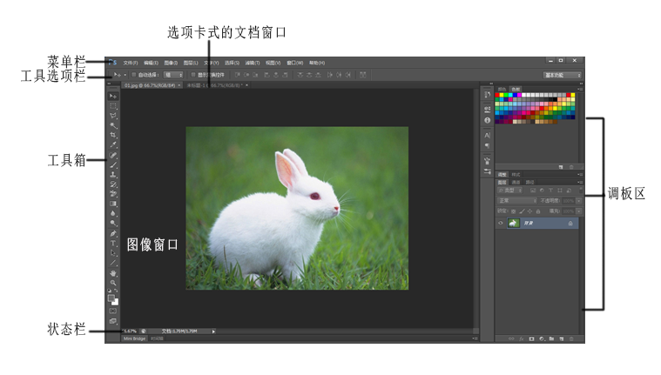
PhotoShop工作界面

Slide 42
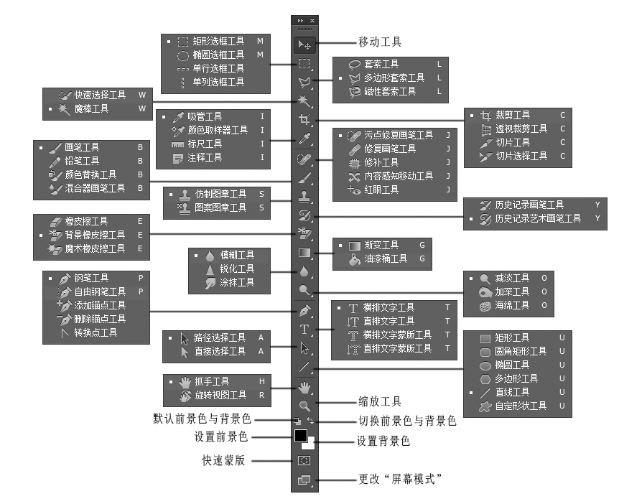
PhotoShop工作箱

Slide 43
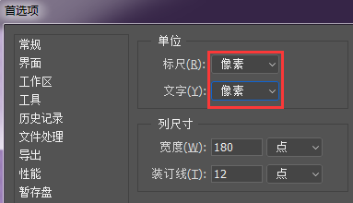
PhotoShop界面设置
编辑 – 首选项 – 单位与标尺

Slide 44
PhotoShop界面设置
新建：Ctrl + N
移动：V
选区工具：M
吸管工具：I
切片工具：C
文字工具：T

Slide 45
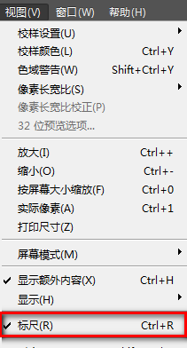
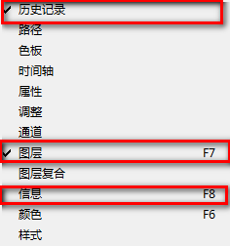
PhotoShop界面设置
视图设置
窗口设置

Slide 46
切图与切片
切图与切片
切图，是一种网页制作技术，它将设计稿效果图转换为网页的图形元件。Photoshop、Fireworks提供了切图技术。
切片，是切图的直接结果，切图实际上就将图切分为一系列的切片。

Slide 47
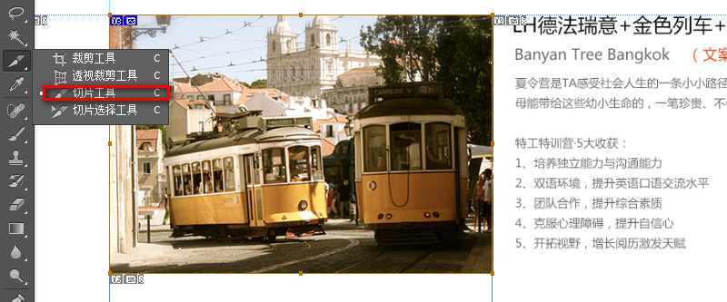
切图与切片
切图操作

Slide 48
切图与切片
切片线条
即切片的边界。实线指用户切片，虚线指自动切片。
切片颜色
默认带蓝色标记为用户切片，带灰色标记为自动切片。
切片编号
切片从图片的左上角开始，从左到右，从上而下进行编号，如果更改切片位置或总数，切片会自动重新排序，所以一般会为切片命名，而不使用自动生成的编号。

Slide 49
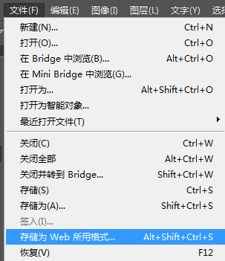

切图与切片
文件 -（导出）- 存储为web所用格式
ctrl+shift+alt+s

Slide 50
切图与切片
后续操作
确定当前选中的为用户切片
确定切片存储类型：jpg/gif/png
切片存储质量：高/中/低

Slide 51
谢 谢
Thank You

